Slide 1
Israël - Palestine
https://ac-reims.webex.com/ac-reims/j.php?MTID=mfe290bc4aa1f5ec582dbbeedeafb1d59

Slide 2
Où tout à commencé
Genèse 2-2 : « Dieu dit (à Abraham): « Prends ton fils, ton unique, celui que tu aimes, Isaac, va au pays de Moriah, et là tu l’offriras en holocauste sur la montagne que je t’indiquerai. » »
Chroniques II, 3-1 :« Le roi Salomon commence à construire le temple du Seigneur à Jérusalem, sur la montagne de Moria. »
Deux traditions antagonistes :
1. Les Samaritains identifient la Moria au mont Gerizim, près de Naplouse
2. Les Juifs la situent à Jérusalem
=> Pas de traces archéologiques

Slide 3
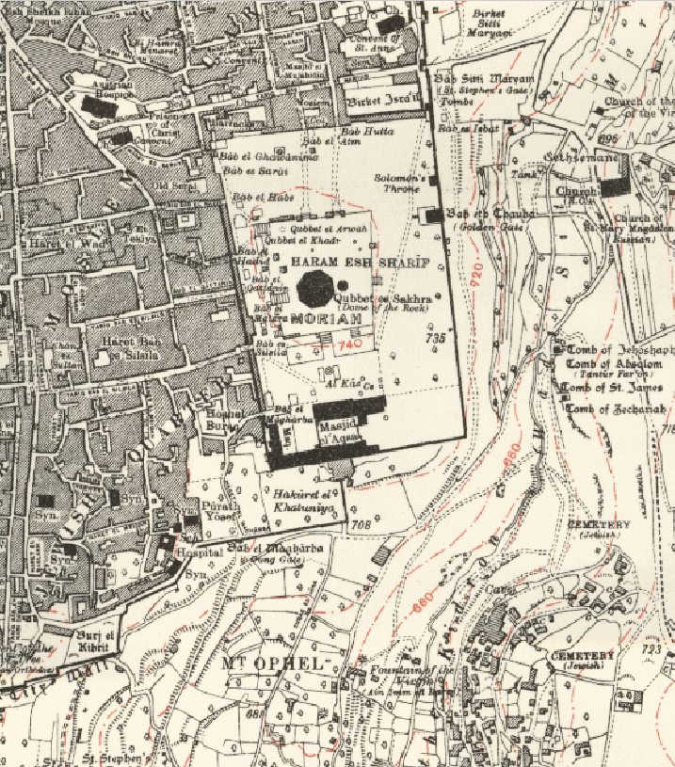
Mont Morah, ou Mont Sion - Jérusalem
Plan 1925

Slide 4
Questions de vocabulaire
Judaïsme : religion ou nation ? Les deux…
France, 1791, acte d’émancipation => franco-judaïsme
Ailleurs, situations différentes : influence française ou non… En Europe de l’Est, le judaïsme est pensée comme une nation et une religion
Mouvements proto-sioniste vers 1880 et sioniste (1896)
CONTEMPORAIN du mouvement des nationalités, italien, allemand, tchèques…

Slide 5
Déclaration Balfour, 2/11/1917
« Cher Lord Rothschild,
J'ai le plaisir de vous adresser, au nom du gouvernement de Sa Majesté, la déclaration ci-dessous de sympathie à l'adresse des aspirations sionistes, déclaration soumise au Parlement et approuvée par lui.
Le gouvernement de Sa Majesté envisage favorablement l'établissement en Palestine d'un foyer national pour le peuple juif, et emploiera tous ses efforts pour faciliter la réalisation de cet objectif, étant clairement entendu que rien ne sera fait qui puisse porter atteinte ni aux droits civils et religieux des collectivités non juives existant en Palestine, ni aux droits et au statut politique dont les Juifs jouissent dans tout autre pays.
Je vous serais reconnaissant de bien vouloir porter cette déclaration à la connaissance de la Fédération sioniste.
Arthur James Balfour »

Slide 6
Questions de vocabulaire mouvement sioniste divisé
Dès les origines
Sionistes généraux : Theodor Herzl, Haïm Weismann. Libéral ; action diplomatique internationale
Sionistes travaillistes : les Travailleurs de Sion (Poale Zion, David Ben Gourion. Fortement présent dans le mouvement des Kibboutzim
1925
Sionistes révisionnistes. Wladimir Jabotinsky : pour la création d’un Etat juif sur les deux rives du Jourdain et la constitution d’une Légion juive. Le conflit avec le nationalisme arabe est inévitable.
Après 1967
Sionisme religieux : concilier la réalisation du sionisme avec les principaux fondements de la Torah
Néo-sionisme, ou sionisme nationaliste : annexion Samarie Judée
Et des juifs religieux sont antisionistes : mouvement des Haredim, hommes en noir. Israël est impie, sa création doit être œuvre divine et pas des hommes. Israël doit être démantelée, un Etat palestinien doit voir le jour.

Slide 7
Questions de vocabulaire
Juifs laïcs, libéraux, massorti, orthodoxes, ultra-orthodoxes
1. Juifs laïcs
approche humaniste de la religion, de la culture et de l’histoire juives, sans référence en la croyance en Dieu, à une pratique religieuse.
Attachement à une conception plurielle du judaïsme : refus d’un monopole religieux sur l’identité juive, les textes sacrés et les traditions.
Figures tutélaires : Moïse Mendelsohn, Sigmund Freud
Sites : www.bernardlazare.org // www.ifshj.org
2. Juifs Libéraux
Emancipation des juifs, dans la philosophie des Lumières. Pour réformer les offices : utilisation de la langue vernaculaire
La loi écrite évolue ; réinterprétation permanente des textes en fonction du contexte ; étude critique de la religion et de la pratique. Ethique > loi rabbinique ; autonomie individuelle
Egalité entre les hommes et femmes ; femmes rabbins (Delphine Horvilleur) ; pas de matri-linéarité ; enfants issus de mariage mixtes sont juifs si éducation religieuse
Dates : 1818, premier temple à Hambourg ; 1907, 1re synagogue libérale à Paris, rue Copernic
Sites : www.wupj.org // www.reformjudaism.org // www.liberaljudaism.org
3. Juifs Massorti
Concilier judaïsme et modernité.
Judaïsme = mode de vie dicté par la foi en Dieu, fondé sur la sacralité de la Tora et le débat talmudique. Convivialité avec des non-juifs, mais refus de l’assimilation. Promotion du dialogue inter-religieux ; Sionisme.
Egalité entre hommes et femmes
Méthodes scientifiques d’études de la Tora ; règle de la matrilinéarité, et conversion selon les principes de la Halakha
Figures tutélaires : Zaccharias Frankel
Sites : www/massorti.com

Slide 8
Questions de vocabulaire
Juifs laïcs, libéraux, massorti, orthodoxes, ultra-orthodoxes
4. Juifs orthodoxes
En France, dirigent le Consistoire
Réaction au judaïsme libéral et à l’assimilation des juifs
Acceptation de la modernité (Torah et sciences).
La Torah est présente à tous les moments de la vie ; la Halakha est contraignante. Tension entre la Halakha et la modernité (inégalité hommes – femmes).
Sites : www.modernorthodox.fr
5. Juifs ultra orthodoxes Haredim
Contre le judaïsme réformé, la modernisation, l’orthodoxie se pose en gardien des traditions ; ils se coupent du monde pour vivre dans la Halakha, sans tenir compte du monde.
Connaissance de la Torah et respect des Sages : toute action est gouvernée par les textes sacrés ; rejet de la modernité (net, TV, théorie de l’évolution…). La Torah est la source de la Loi ; refus de l’Etat juif, impie. Le rabbin est un guide quotidien.
Étude : Ilan Greillsamer, Les hommes en noir, 1991
Site : www.leava.fr
Divisions

Slide 9
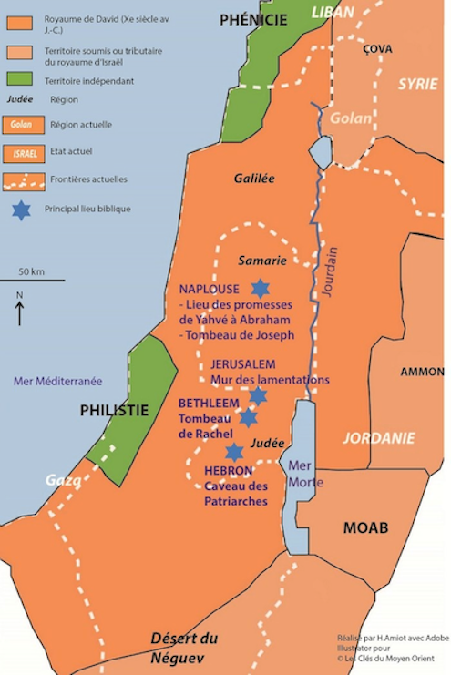
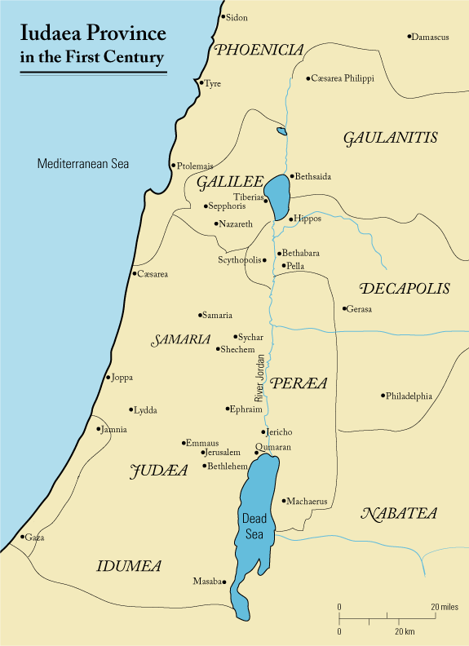
Questions de vocabulaire
Province de Judée : Galilée, Samarie, Judée

Slide 10
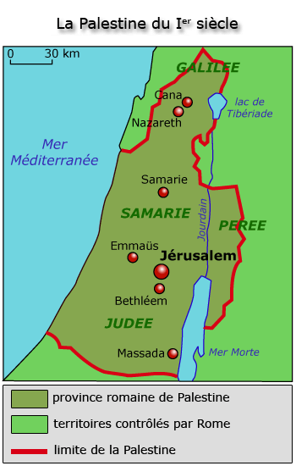
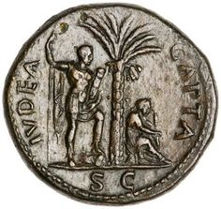
Province romaine
2
Pièce romaine d’Hadrien « Judea capta est »
135, révolte juive écrasée
Hadrien crée la province de Palestine
Jérusalem devient Aelia Capitolina
Ville interdite aux Juifs
Temple de Jupiter et de l’Empereur sur le mont du Temple

Slide 11
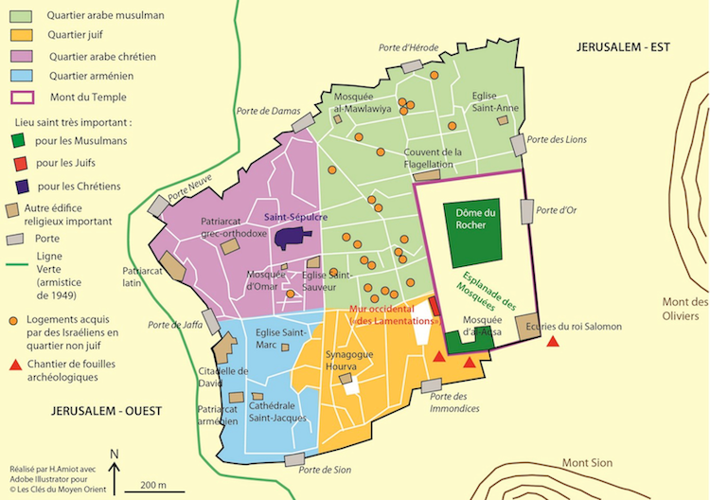
Questions de vocabulaire : Mont du Temple, Esplanade des Mosquées

Slide 12
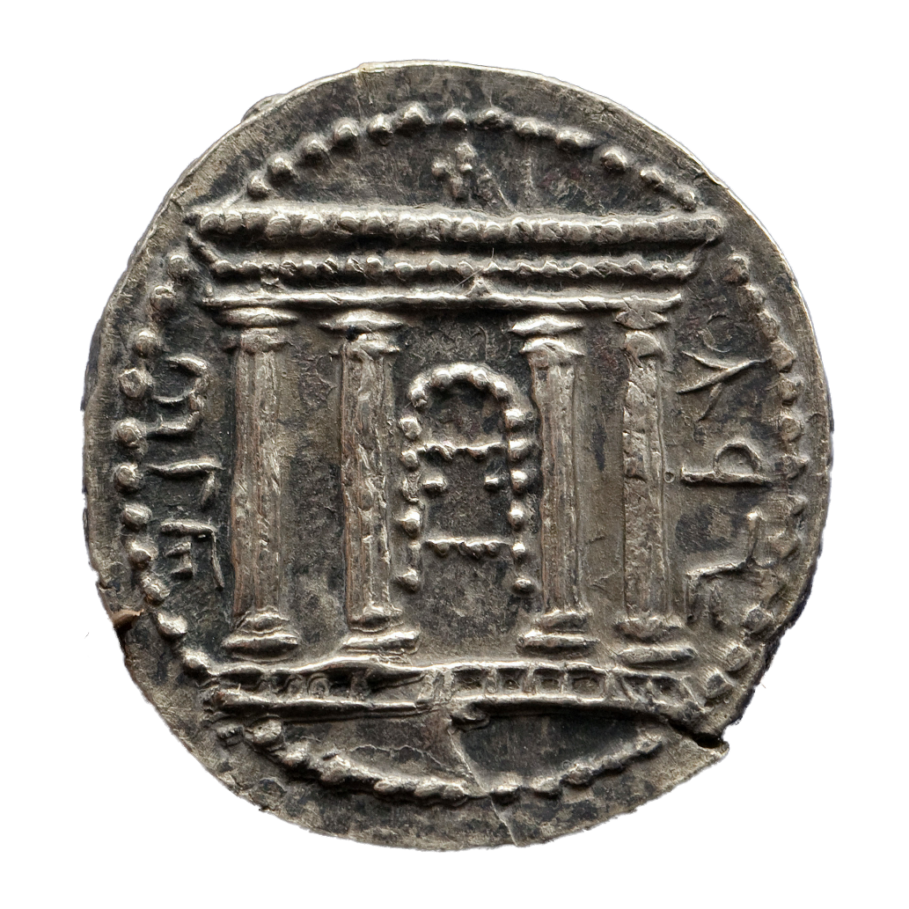
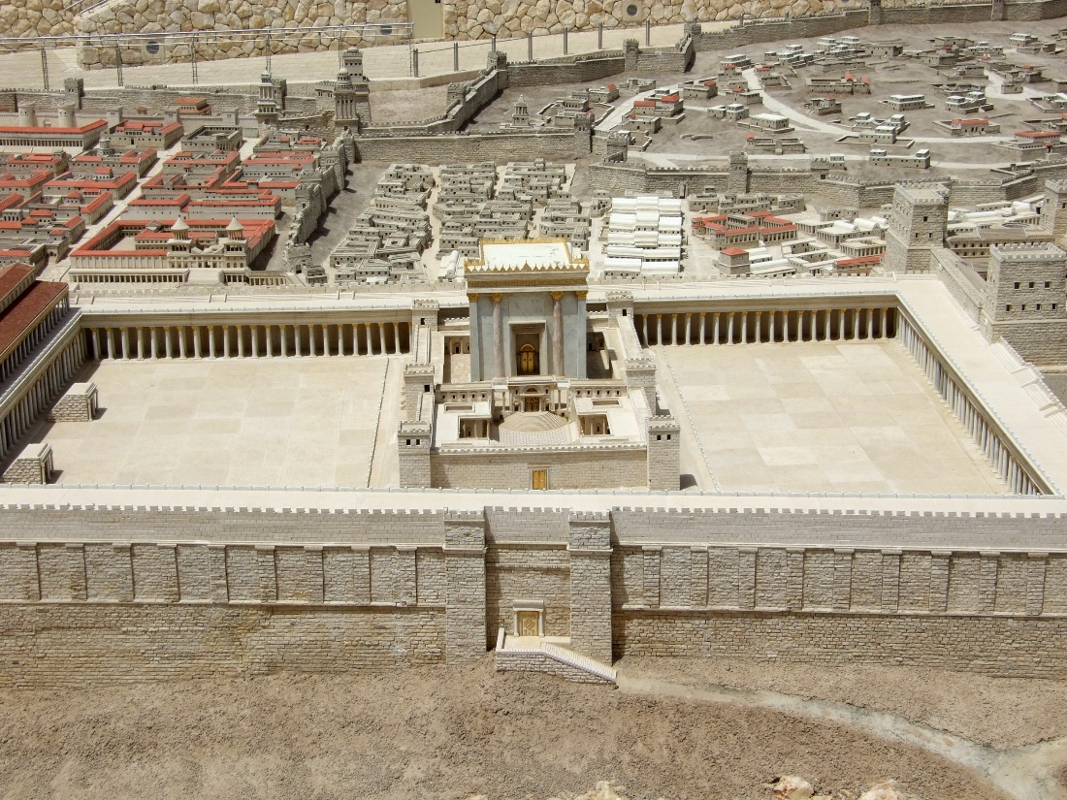
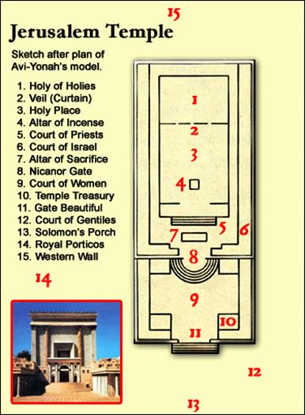
Reconstitution 2nd Temple, détruit en 70 par Titus
Pièce frappée en 132 : Temple + arche

Slide 13
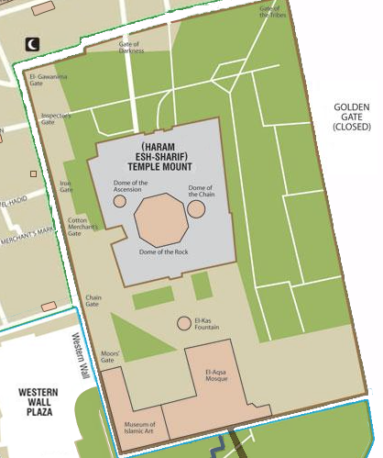
Esplanade des mosquées

Slide 14
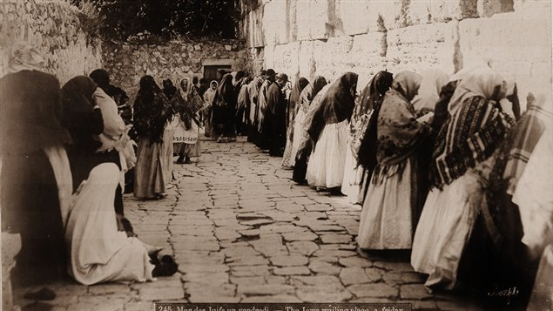
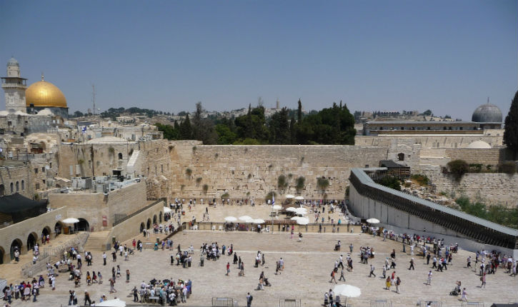
Kotel, Mur occidental (Western wall), mur des lamentations, mur du Bouraq
L’accès au mur, vers 1880
(photo Félix Bonfils)
Juillet 1967, création de l’esplanade

Slide 15
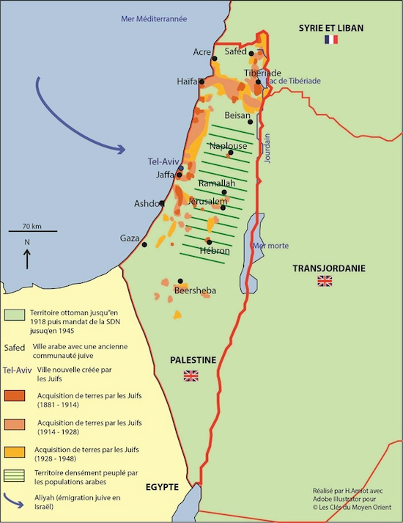
La présence juive en Israël, vers 1880 – 1947
Achats de terres et installation de migrants

Slide 16
Population de Palestine (Mandat) Israël
 | Population juive | Population non juive | Population totale
1861 | 13 000 | 356 000 | 369 000
1881 | 25 000 | 442 000 | 467 000
1914 | 85 000 | 675 000 | 760 000
1919 | 65 000 | 500 000 | 565 000
1922 | 93 000 | 723 000 | 816 000
1936 | 370 000 | 1 003 000 | 1 373 000
1945 | 564 000 | 1 295 000 | 1 859 000
1948 | 650 000 | 1 319 000 | 1 969 000

Slide 17
La naissance d’un Etat qui fait débat
29 novembre 1947 : division de la Palestine mandataire britannique en deux Etats ;
14 mai 1948 : proclamation d’Israël puis première guerre israélo-arabe et agrandissement de l’Etat juif ;
1967 : « guerre des Six jours », conquête de la Cisjordanie, Gaza, Sinaï et du Golan ;
1973 : « guerre du Kippour » ; restitution du Sinaï ;
1978 : accords de Camp David, fin des guerres israélo-arabes, paix avec l’Egypte ;
1988 : paix avec la Jordanie;
1991 – 1994 : processus d’Oslo, naissance de l’Autorité palestinienne ;
2020 – 2021 : accords d’Abraham : reconnaissance d’Israël par les Etats du Golfe et du Maroc contre coopération économique
ETAT DE GUERRE avec : Liban, Syrie, Irak, Iran qui ne reconnaissent pas Israël

Slide 18
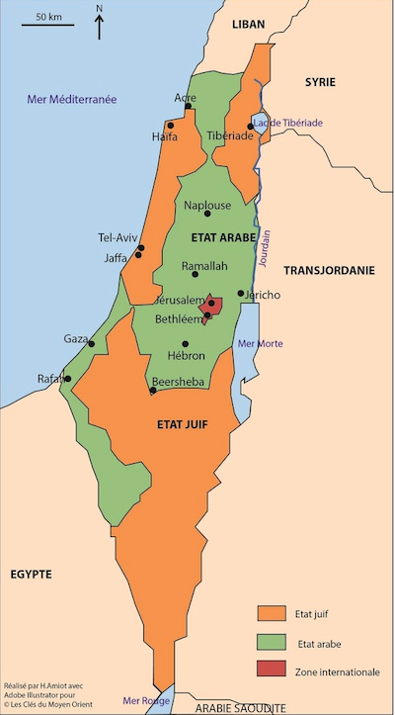
Plan de partage ONU du 29/11/1947 résolution 181
1. État juif : 14 000 km² (Ile-de France = 12 000 km²) avec 558 000 juifs et 405.000 arabes
2. État arabe : 11 500 km²,
avec 804.000 arabes et 10 000 juifs
3. Zone internationale (Lieux saints de Jérusalem et Bethléem) : 106 000 Arabes et 100 000 juifs
Chaque Etat doit être démocratique, droits d el’homme, liberté de culte, langue, expression, instruction, réunion, association, élections, égalité civique entre hommes et femmes, pas de transfert de population.
Adoptée par 33 voix (dont les États-Unis et l'URSS), contre 13 et 10 abstentions, la résolution ne sera jamais appliquée.

Slide 19
Plan de partage ONU de 1947
ONU succède à la SDN : le traitement du Mandat de 1922
Dans le processus de décolonisation britannique
Refus de tous les Etats arabes qui veulent se partager la Palestine
=> Hostiles à l’identité palestinienne

Slide 20
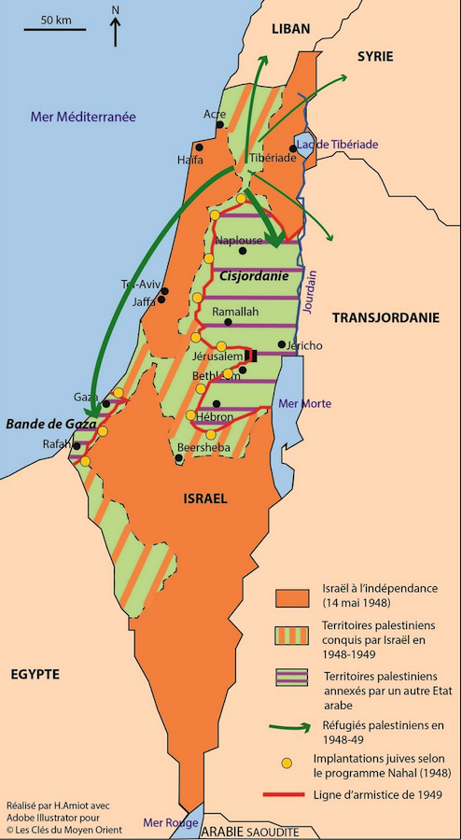
Premières guerres arabo-israéliennes
1948 - 1949

Slide 21
Ben Gourion proclame la naissance de l’Etat d’Israël, le 14 mai 1948
Israël, lieu de naissance du peuple juif et du monothéisme
Principe des nationalités, Balfour, mandat de la SDN
« la catastrophe (Shoah) dans la quelle ont été assassinés des millions de juifs d’Europe »
Plan de partage de l’ONU
Ce n’est pas une réparation de la Shoah
Israël sera démocratique, fondé sur la liberté, la justice, l’égalité de tous ses citoyens (juifs et non juifs)

Slide 22
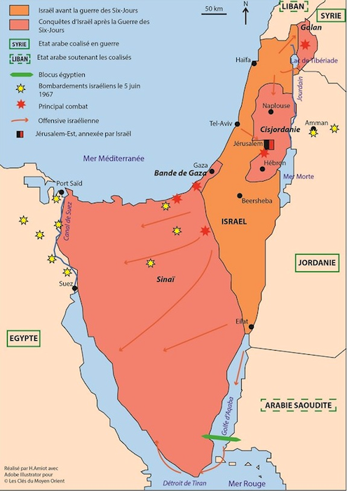
La guerre des Six jours

Slide 23
Questions de vocabulaire : résolution 242 en 1967
Le retrait des forces armées israéliennes des territoires occupés lors du récent conflit
La cessation de tous états de belligérance et la reconnaissance de la souveraineté, de l’intégrité territoriale et de l’indépendance politique de chaque État de la région et de son droit de vivre en paix à l’intérieur de frontières sûres et reconnues à l’abri de menaces ou d’actes de force
L’inviolabilité territoriale de chaque État de la région
La nécessité « de réaliser un juste règlement du problème des réfugiés » : seule mention des Palestiniens, qui laisse possible un règlement territorial ou financier
=> Pas de mention des Palestiniens ; mention seulement des Réfugiés

Slide 24
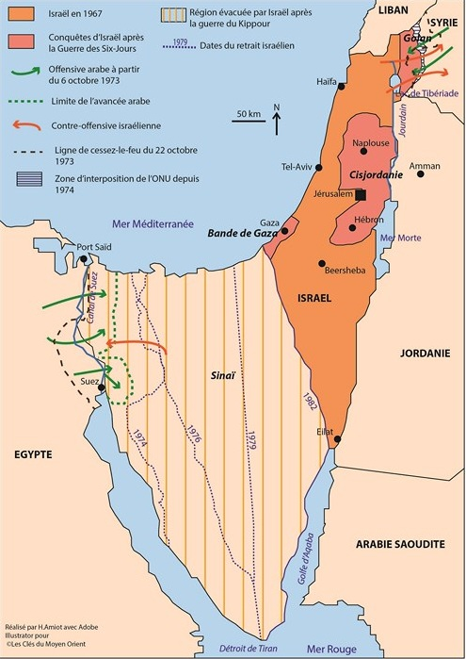
La guerre de Kippour

Slide 25
Questions de vocabulaire
Diaspora palestinienne
Palestiniens chrétiens :
2010, en Israël, 120 000, 15 % de la population palestinienne et 2 % de la population totale du pays. Les chrétiens se trouvent surtout dans le Nord, dans les villes de Nazareth et de Haïfa. Les fidèles orthodoxes constituent la majorité, suivis des fidèles latins et des fidèles grecs catholiques.
Sous autorité palestinienne, 50 000 Palestiniens chrétiens répartis entre Jérusalem-Est et la Cisjordanie, dans les villes et villages du district de Bethléem (Bethléem, Beit Jala et Beit Sahour) et de Ramallah (la ville de Ramallah et les villages de Taybeh, Jifna, Birzeit, Zababdeh)
Division religieuse : 13 Eglises reconnues par les gouvernements (églises grecque orthodoxe, latine et arménienne apostolique dominent suivies par les églises catholiques orientales, orthodoxes et protestantes).

Slide 26
Questions de vocabulaire
Palestiniens de l’extérieur
Naqba 1947 – 1950 Réfugiés
Départ vers les pays voisins, vers la Cisjordanie, vers Gaza
ONU invente l’UNWRA et statut de réfugiés pour les seuls Palestiniens : écoles spécifiques, allocations spécifiques, statut transmissible aux enfants => statut protecteur et qui enferme
Pas d’intégrations dans les pays proches : Liban : près de 90 métiers interdits ; pas de droit à la propriété ; pas de nationalité libanaise
Revendication : droit au retour
Ou indemnisation
Argument israélien : 1947 – 1962 : 1 million de Juifs sont expulsés des pays arabes, sans indemnisation

Slide 27
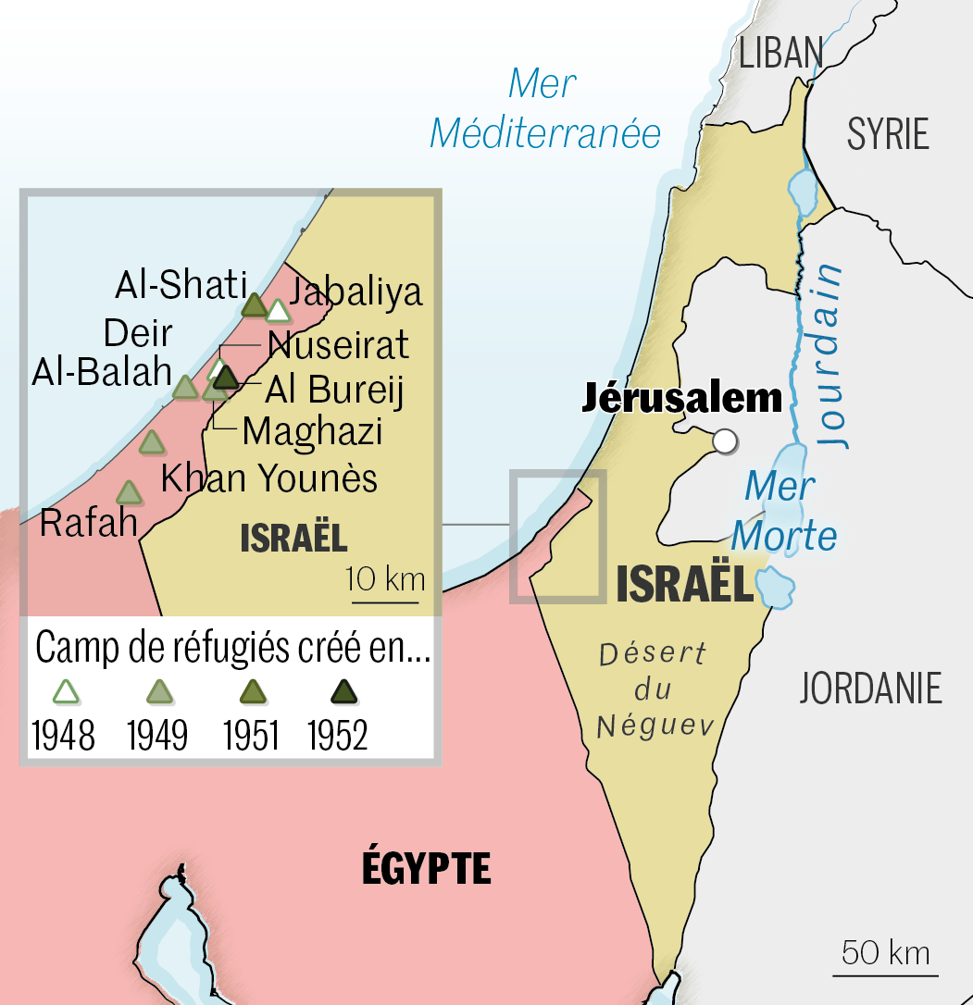
Gaza

Slide 28
Questions de vocabulaire
Palestiniens de l’intérieur
Après 1967, résidents de Cisjordanie et de Gaza
des réfugiés et des non réfugiés
A Cisjordanie, majorité de non réfugiés
A Gaza, 80% de réfugiés de la Naqba et de 1967
=> Fortes divisions sociales
Arabes israéliens

Slide 29
Questions de vocabulaire
Arabes israéliens ou Palestiniens d’Israël
Majoritaires en Galilée (nord Israël)
Dans les villes (Haïfa, Jérusalem, Tel Aviv…)
Depuis 1966, égalité des droits politiques
Mais des politiques publiques différenciées :
Pas de service militaire obligatoire, donc pas de compensation (bourses plus rares, postes administratifs plus rares…)

Slide 30
Questions de vocabulaire
Arabes de Jérusalem Est
Statut de résidents, pas de nationalité israélienne
Droit de propriété restreint (autorisation pour construire presque jamais accordée)
Boycott des élections locales, refus de payer les impôts locaux, pas bénéficiaires des dépenses municipales

Slide 31
Questions de vocabulaire : les organisations palestiniennes nationales et laïques
1957, création du Fatah par Yasser Arafat
Floraison d’organisations concurrentes : (PCP, FPLP, FDPLP, Saika, Fatah…),
1964, création à l’instigation de l’Egypte
Après 1967, structuration du mouvement national
1968, OLP : confédération de 8 organisations, de la droite islamique à l’extrême-gauche marxiste représentées dans le Conseil national palestinien
Structuration en mouvement de libération nationale
1974, reconnaissance par l’Assemblée générale de l’ONU comme seul représentant légitime du peuple palestinien
Hors OLP :
- Hamas : 1988, issu des Frères musulmans
- Jihad islamique

Slide 32
Questions de vocabulaire : les organisations palestiniennes religieuses
Elles n’appartiennent pas à l’OLP, et s’inscrivent dans le mouvement de l’islamisme politique : ré-islamiser les sociétés musulmanes
Frères musulmans, fondés en 1928 en Egypte, présent à Jérusalem (père de Tariq Ramadan) dès 1945. Action à Gaza après 1967, dans le religieux, l’éducation, le social
1988, le Cheikh Yassine fonde le Hamas, issu des Frères musulmans : islam politique (choc de l’Iran, de l’Afghanistan, de l’échec de l’OLP)
- Jihad islamique

Slide 33
Modes d’actions
Porter la guerre en Israël :
1949 – 1955 : en Israël, des opérations militaires
1965, premières opérations de Fedayyins sur le territoire israélien, depuis la Jordanie, Liban, Syrie
A partir de 1969, inscrire la question palestinienne à l’agenda international, en utilisant le terrorismes : détournements d’avions, attentats à l’étranger (rue Copernic, rue des Rosiers…), prise d’otages (JO Munich 1972)

Slide 34
Manifestation du nationalisme palestinien
Reconnaissance internationale : 1974, Arafat devant l’Assemblée générale de l’ONU
OLP reconnue représentant légitime du peuple palestinien
Et toujours organisation terroriste pour Israël

Slide 35
Charte de l’OLP
1964 :29 articles définissent les objectifs du mouvement :
l’appartenance à la « grande nation arabe » constituée avec les autres pays arabes est énoncée dans le premier article, et revient régulièrement pour affirmer l’existence d’une nation arabe responsable de la libération de la Palestine par tous les moyens.
Palestine indivisible
Droit du « peuple arabe de Palestine » d’avoir sa patrie,
Affirmation de la transmission héréditaire du caractère palestinien afin d’intégrer les réfugiés.
Elle récuse la création d’Israël considérée comme illégale, fondée sur l’imposture de la Déclaration Balfour, dénonce le caractère national du judaïsme réduit à une simple religion.
1968 : chaque Palestinien doit être préparé par son éducation et par l’information à sacrifier ses biens et sa vie pour libérer la Palestine ; l’unité du mouvement doit l’emporter sur les divisions partisanes, afin de se consacrer à la lutte armée, « seule voie menant à la libération » par l’action des commandos, autour d’un mot d’ordre « unité nationale, mobilisation nationale, libération ».
Argument pour qualifier l’OLP d’organisation terroriste
1988:charte « caduque »

Slide 36
Gouvernements arabes et organisations palestiniennes
Hostilité et méfiance
1970 : « Septembre noir », répression de la Jordanie, et départ des organisations palestiniennes
1975 : Liban en guerre civile, destabilisé par les actions palestiniennes et les réactions israéliennes

Slide 37
Questions de vocabulaire : l’OLP
1964, création à l’instigation de l’Egypte
Développement d’organisations concurrentes
1968, OLP : confédération de 8 organisations, de la droite islamique à l’extrême-gauche marxiste (PCP, FPLP, FDPLP, Saika, Fatah…), représentées dans le Conseil national palestinien
Structuration en mouvement de libération nationale
1re stratégie : la carte jordanienne
1974, reconnaissance à l’ONU comme seul représentant du peuple palestinien
=> 2e stratégie : la carte libanaise et la lutte armée
1982 – 1988 : divisions et hésitations
1988, option deux Etats
OLP : proto-Etat palestinien, puis constitue l’Autorité palestinienne
Hors OLP :
- Hamas : 1988, issu des Frères musulmans
- Jihad islamique

Slide 38
Questions de vocabulaire
Implantations
Colonies

Slide 39
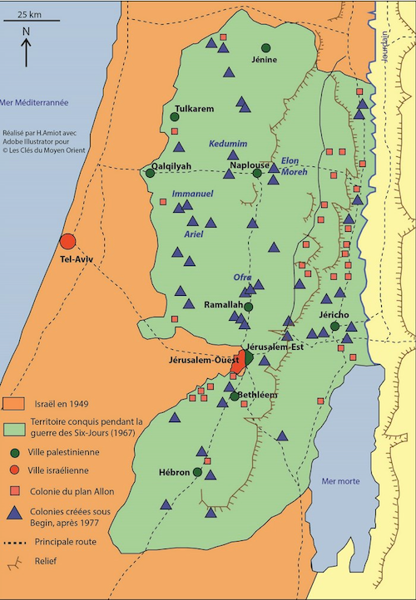
Les implantations / colonies
Avant 1973, plan Allon, sécurisation des frontières
Après 1973, début de la colonisation
=> Segmentation et contrôle de l’espace

Slide 40
Questions de vocabulaire
Réfugiés palestiniens : 1948 – 1967
Camps en Palestine
Camps dans les Etats voisins
=> Droits réduits
Réfugiés juifs : 1948 – 1964, expulsion des Etats arabes
=> Intégration

Slide 41
Questions de vocabulaire
Shoah, « catastrophe »
=> Musée de Yed Vashem (1953 et 2000), vision sioniste de la Shoah
Nakba, « catastrophe »
juillet 1948, tract israélien pour pousser les Arabes d’Haïfa au départ afin qu’ils évitent la « Naqba ».
août 1948, reprise par le Syrien Constantin Zureik, théoricien du nationalisme arabe, dans son livre La signification de la catastrophe, dans lequel il décrit le point de vue arabe de la création d’Israël et analyse l’échec des armées arabes, sans s’appesantir sur le sort des Palestiniens.
1997, le Comité ADRID (Association de défense des personnes déplacées de l’intérieur) organise la première « marche du retour » pour des Arabes israéliens et publicise les réunions sur les sites des anciens villages arabes détruits.
=> Le terme Naqba désigne désormais le déplacement des Palestiniens en 1948, mais sa signification n’est pas totalement fixée puisque des manifestants clament dans les années 2010 : « le jour de l’indépendance israélienne est notre Naqba »
=> Musée du martyr palestinien

Slide 42
Charte du Hamas
1988, branche des Frères musulmans
Non reconnaissance d’Israël
Etat musulman
2017, annonce de sa révision, mais rien depuis

Slide 43
Intifadas = révoltes
1988 – 1992: 1re intifada, guerre des pierres et résistance passive, sans intervention de l’OLP
2001 – 2003: 2e intifada, guerre des pierres et résistance passive, et actions militaires de membres de l’OLP
2014 – 2015 : 3e intifada, actions terroristes, attaques au couteau, à la voiture bélier… forte connotation religieuse, opposition de l’AP, soutien du Hamas

Slide 44
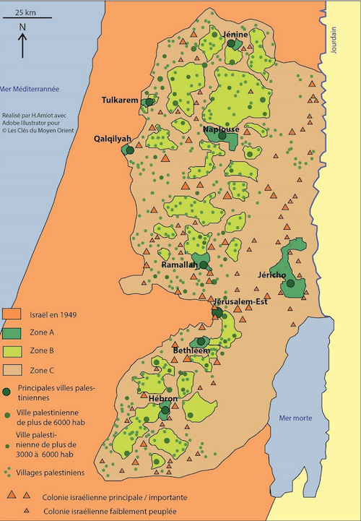
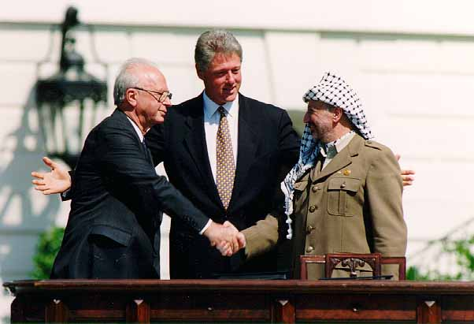
Les Accords d’Oslo (1991-1994)
Rabin, Clinton, Arafat, le 13/9/1993

Slide 45
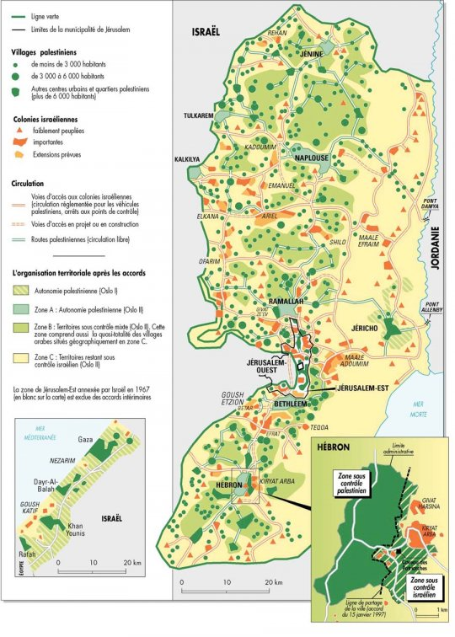
Accords d’Oslo II (1995)

Slide 46
Cisjordanie – Gaza, deux trajectoires
2005, élections législatives, victoire du Hamas à Gaza, de l’OLP en Cisjordanie
2007 guerre civile à Gaza, départ de l’OLP : le Hamas contrôle Gaza
financement par l’Europe, les Etats arabes et par Autorité palestinienne
Pas de Charia
Fermeture des frontières par l’Egypte et Israël
Economie des tunnels
Tunnels d’infiltration et tirs sur Israël
Ripostes d’Israël
Maintien par Israël des flux (électricité, eau)
Péjoration de la situation économique
2018, annonce rapprochement Hamas – AP, sans lendemain
=> Avec qui négocier ?

Slide 47
Gaza

Slide 48
Accords d’Abraham
2020 et 2021
Israël – Bahreïn : déclaration de paix
Israël – Etats arabes Unis : traité de paix
puis
Israël – Soudan
Israël – Maroc
Négociations en cours avec Arabie saoudite
=> Pas de mention des Palestiniens

Slide 49
Loi fondamentale du 19 juillet 2018
62 voix contre 55
Consensus sur : droit à l’autodétermination dans l’Etat d’Israël, « foyer national du peuple juif ». Elle rappelle les symboles nationaux : l’hymne (Hatikvah), le drapeau, l’emblème d’Etat qu’est la menorah à sept branches avec les branches d’olivier, ou encore le calendrier hébraïque. Elle fixe les jours de fêtes d’Etat, comme celle de l’indépendance ou la journée du souvenir en mémoire des disparus pendant les guerres ou lors de l’Holocauste.
Controverse sur :
Jérusalem « capitale complète et unie »
Langue arabe : statut < hébreu, avec un « statut spécial »
L’Etat agira pour encourager et promouvoir l’établissement des communautés juives => risque de discrimination légale
Mise en cause de la déclaration d’Indépendance : « L’Etat d’Israël sera ouvert à l’immigration des juifs de tous les pays où ils sont dispersés ; il développera le pays au bénéfice de tous ses habitants ; il sera fondé sur les principes de liberté, de justice et de paix enseignés par les prophètes d’Israël ; il assurera une complète égalité de droits sociaux et politiques à tous ses citoyens, sans distinction de croyance, de race ou de sexe ; il garantira la pleine liberté de conscience, de culte, d’éducation et de culture ; il assurera la sauvegarde et l’inviolabilité des lieux saints et des sanctuaires de toutes les religions et respectera les principes de la charte des Nations unies. »

Slide 50
Questions de vocabulaire : ligne verte, ligne rouge, ligne bleue
Ligne verte : ligne de démarcation fixée par les accords d’armistice de 1949 au crayon vert sur une carte au 1/200 000e par l’Israélien Moshe Dayan et le Jordanien Abdallah al-Tal, entre le Liban, l’Egypte, la Syrie et la Transjordanie.
La ligne verte court sur 350 km, divise Jérusalem en deux et sépare des villages arabes de leurs terres ;
deux lignes rouges délimitent sur la carte une zone tampon, dans laquelle la présence des armées israélienne et jordanienne est réduite.
En 1949, Israël considère la ligne verte comme sa frontière : clôtures, barbelés, mines et patrouilles militaires la matérialisent et rendent impossibles les passages ; des populations arabes sont déplacées, des kibboutzim sont implantés à proximité.
A Jérusalem, de 1949 à 1967, la ligne verte isole les deux parties de la ville pendant 18 ans
La guerre des Six Jours met fin à la ligne verte qui est démantelée et disparaît des cartes israéliennes, mais demeure comme limite administrative. Dans l’imaginaire israélien, la frontière est désormais au Jourdain. La ligne verte est aujourd’hui matériellement inexistante.
Pour les Palestiniens, la ligne verte limite les territoires occupés de Cisjordanie et pourrait constituer la frontière de l’Etat à venir.
Ligne bleue : l’ONU a tracé le 7 juin 2000 la « ligne bleue » qui sépare Liban et Israël après l’évacuation du Sud-Liban par les Israéliens. La ligne bleue n’est pas reconnue par le Liban comme étant sa frontière sud

Slide 51
Questions de vocabulaire : barrière de sécurité, mur de séparation
2000, initiatives locales et non gouvernementales, au nord de Tel-Aviv pour grillager et limiter les incursions de Palestiniens et les risques d’attentats
En 2002, Ariel Sharon affirme la nécessité de protéger les Israéliens des « intrusions de terroristes palestiniens ». Il lance un projet de construction d’une « barrière » longue de 700 km, dont la forme varie selon les lieux. Sur sa plus grande longueur, elle est constituée d’un grillage doté de dispositifs électroniques de détection, et de miradors fortifiés. A ses pieds côté israélien est installée une bande de sable meuble sur laquelle les empreintes de pas doivent être repérées, et d’une route militaire parcourue régulièrement par des patrouilles de gardes-frontières. Dans les zones urbanisées, la barrière prend la forme d’un mur et de miradors hauts d’environ 7 mètres, destinés à éviter les tirs du territoire palestinien. Côté israélien, un effort environnemental est fait, côté palestinien, les habitants font face à un mur de béton.
Mur de séparation pour les Palestiniens
Matérialise une frontière non reconnue
Signe la séparation entre les deux populations
Lieu politique, lieu touristique

Slide 52
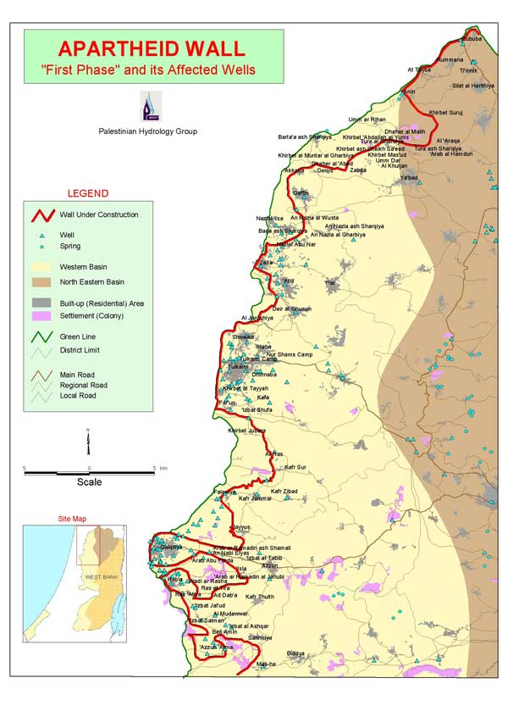
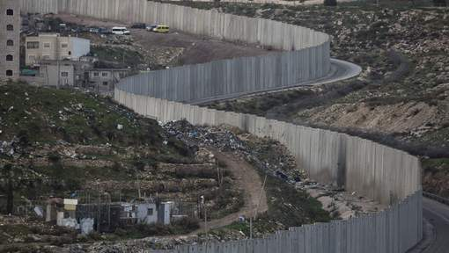
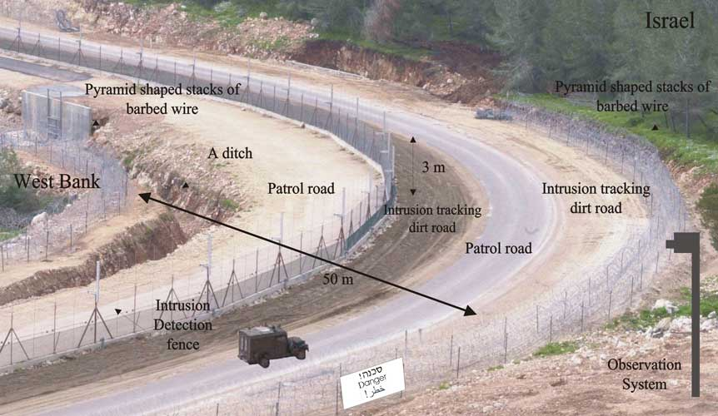
La barrière
et la ligne verte

Slide 53
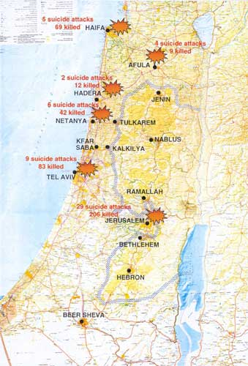
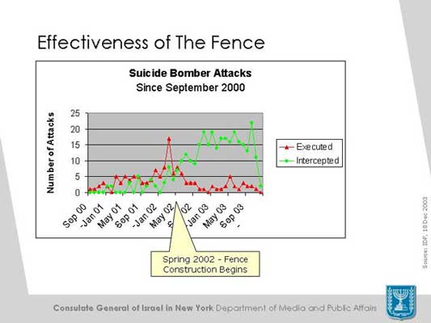

Slide 54
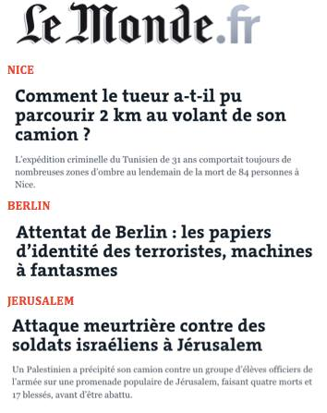
Questions de vocabulaire
Résistance
Terrorisme

